Slide 1
dudtjakdl/OpenNMT-Korean-To-English
20220951 이호원

Slide 2
미리 적습니다.
별 큰 소득이 없습니다.

Slide 3
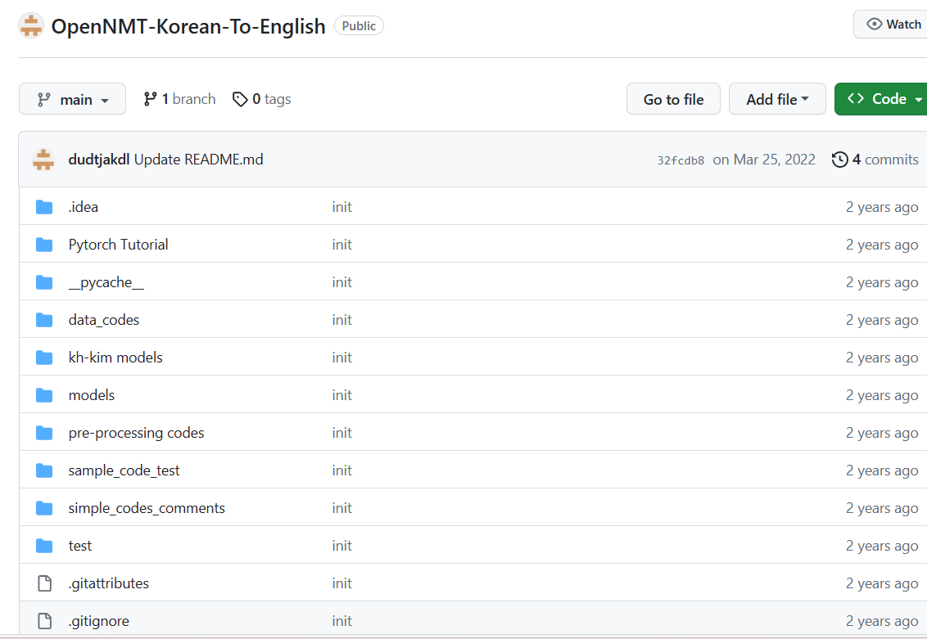
OpenNMT-Korean-To-English(교수님이 찾아주신 그 깃허브)

Slide 4
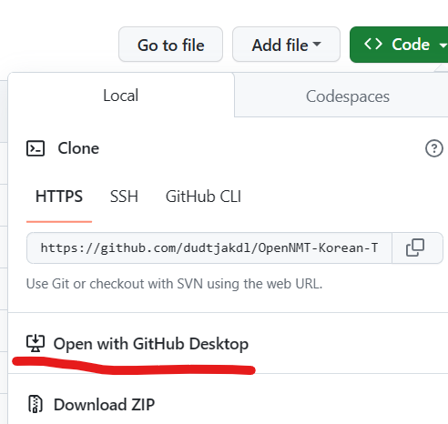
저 repository를 clone해서 제 깃허브데스크탑에 가져옴

Slide 5
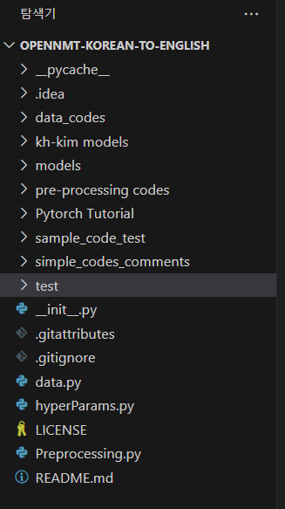
VSC에 가져왔음

Slide 6
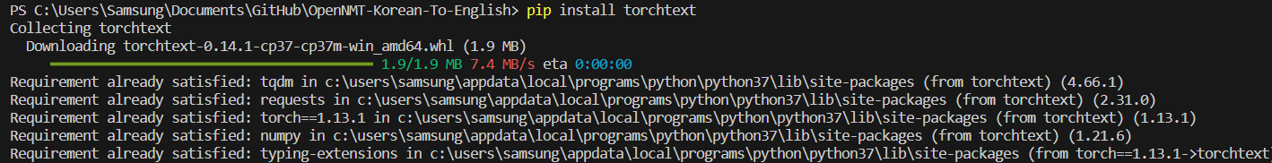
지금까지 에러 정리

Slide 7
결론
아직 어케 돌리는지 감을 못잡음
GoogleColab으로 옮겨서 작업해볼까 생각중 하지만 이는 좀더 해봐야 하며 데이터를 어떻게 넣어야 할지 확인 해야함.
영어 및 숙련도 이슈

Slide 8
결론
미리 3페이지에 있던 그 clone에 zip파일로도 다운은 받아 놓았음
문제는 이를 어떻게 해야할지 모르겠음

Slide 9
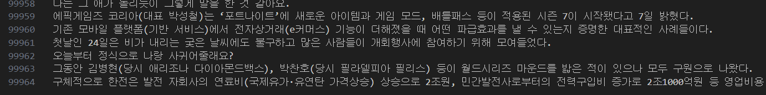
그외
이게 데이터인지 모르겠지만 일단 약 10만개 보이네요

